Slide 1
Chapter 20
រៀនវាយយូនីកូដខ្មែរ
Khmer Unicode typing Part 1

Slide 2
Content
Introduction Khmer Typing
How to type Khmer letters?
Register account
Khmer typing Practices

Slide 3
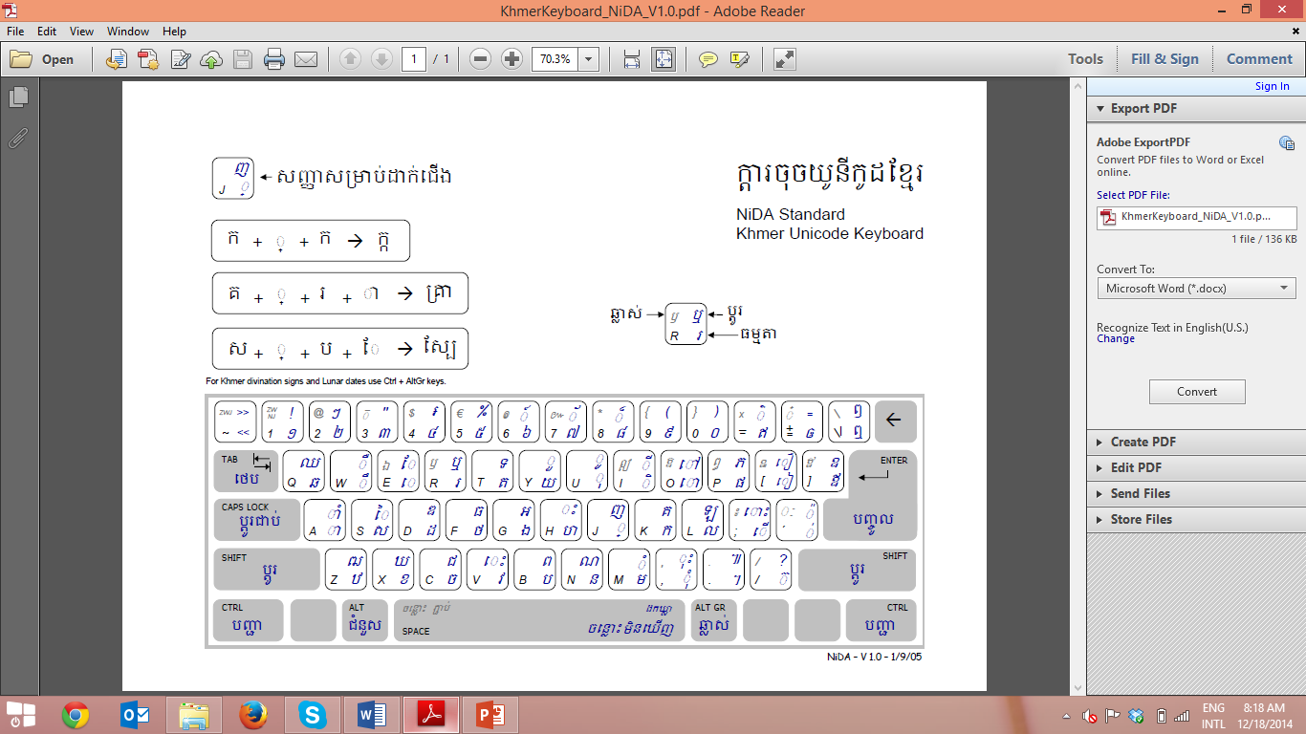
Introduction
Last lesson you already study about English Typing. This lesson you will learn about Typing Khmer language. But First you need to know where is located of Khmer letter on the keyboard.

Slide 4
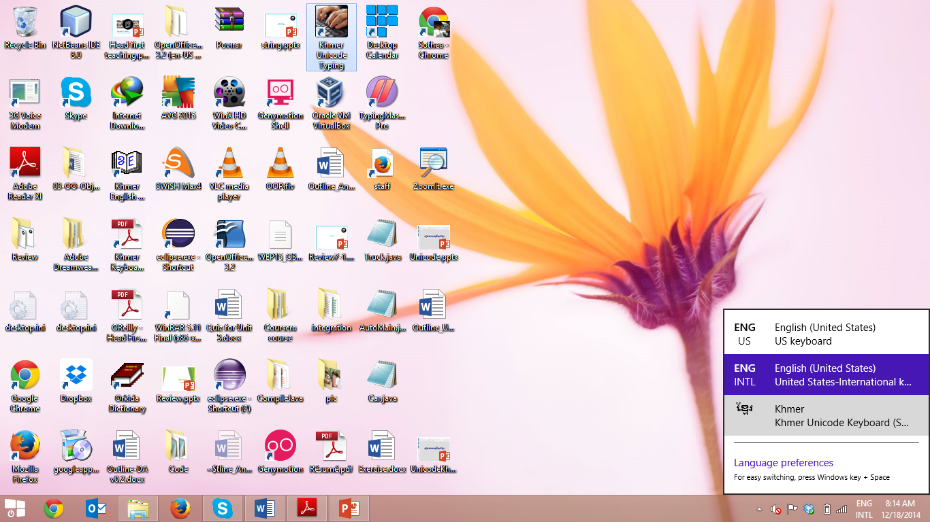
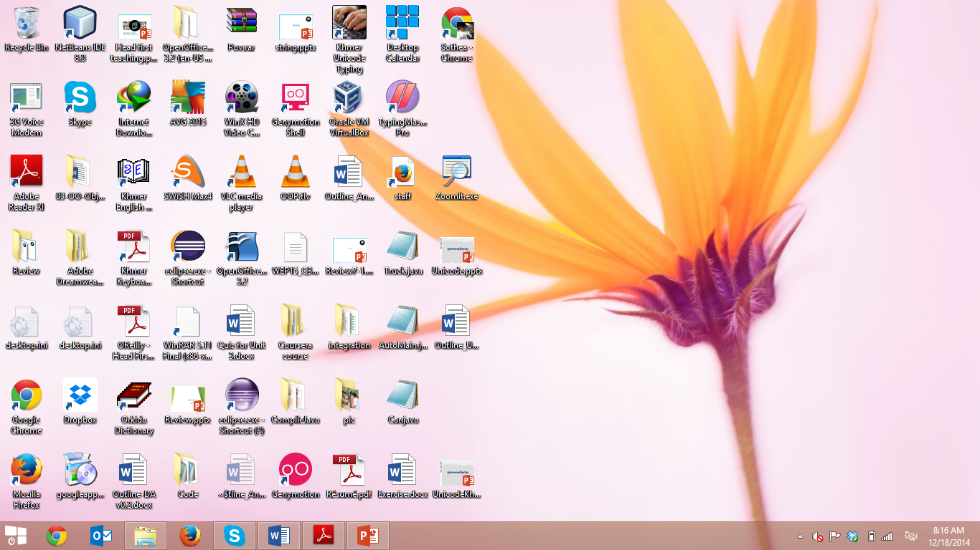
Change from English to Khmer
ដើម្បី​វាយ​អក្សរខ្មែរ ត្រូវ​ប្ដូរ​ក្ដារចុច​ជា​ក្ដារចុច​ខ្មែរ​ជាមុន​សិន ។
ជ្រើស
ចុច​ទីនេះ
ចុច ជំនួស + ប្ដូរ (Alt + Shift)
ក្ដារចុច​ខ្មែរ
Notes:
Let them do it

Slide 5
Understanding Khmer Keyboard
ដើម្បី​វាយ​អក្សរ រ ចុច​គ្រាប់ចុច រ
ដើម្បី​វាយ​អក្សរ ឬ ចុច​គ្រាប់ចុច ប្តូរ (Shift)+រ
ដើម្បី​វាយ​អក្សរ ឫ ចុច​គ្រាប់ចុច ឆ្លាស់ (Alt Gr)+រ
Notes:
Let them do it

Slide 6
How to type?
វាយ​តាម​លំដាប់​ប្រកប ។
ស + ា + ល + ា → សាលា
ទ + ៅ ➔ ទៅ
ស្រៈ​ត្រូវ​វាយ​បន្ទាប់​ពី​ព្យញ្ជនៈ ។
ល + ើ ➔ លើ
ក + ➔ កុំ
ុំ
វាយ​ពាក្យ​ទាំងនេះ ៖ សាលារៀន ទាំងអស់ បាយ ហូប ញញួរ

Slide 7
How to type?
សញ្ញាដាក់ជើង
ដើម្បី​វាយ​ជើង​ព្យញ្ជនៈ ដំបូង​ត្រូវ​ចុច​សញ្ញា​សម្រាប់​ដាក់​ជើង បន្ទាប់​មក​ចុច​តួព្យញ្ជនៈ ។
្ + ក ➔ ្ក
្ + ត ➔ ្ត
្ + ដ -> ្ដ
្ + ង ➔ ្ង
្ + រ ➔ ្រ
្ + ទ -> ្ទ
្ + ធ ➔ ្ធ
្ + អ ➔ ្អ
្ + ញ -> ្ញ
Notes:
Let them do it

Slide 8
How to type?
ត្រូវ​តែ​វាយ​បន្ទាប់​ពី​ព្យញ្ជនៈ ។
ក + ្ + ក -> ក្ក
ក + ្ + គ -> ក្គ
ត្រូវ​តែ​វាយ​មុន​ស្រៈ ។
ថ + ្ + ល + -> ថ្លា
ឃ + ្ + ល + -> ឃ្លី
ា
ី
ស + ្ + រ + -> ស្រី
ក + ្ + ល + ើ -> ក្លើ
ី
Notes:
Let them do it

Slide 9
How to type?
ស + ្ + រ + -> ស្រី
ី
ី
កុំវាយ ស + + ្ + រ
ប + ្ + ដ + -> ប្ដី
ី
កុំវាយ ប + ី+្ + ត
វាយ​ពាក្យ​ទាំងនេះ ៖
ទីផ្សារ ប្រាសាទ សម្រេច ថ្លុក ថ្លើម ប្រាង្គ
សេចក្តី ផ្តិល ផ្ដល់

Slide 10
How to type?
ុំ
ខ + ្ + ញ + -> ខ្ញុំ
ា
ស + ញ + ្ + ញ + -> សញ្ញា
្រ ត្រូវ​តែ​វាយ​ក្រោយ​ជើង​ណា​ណា​ទាំងអស់ ក្នុង​ករណី​មាន​ជើង​ព្យញ្ជនៈ​ពីរ​ដែល​មាន​មួយ​ជា ្រ ។
ី
ស + ្ + ត + ្ + រ + -> ស្ត្រី
ុ
ស + ង + ្ + គ + ្ + រ + + ប -> សង្គ្រុប

Slide 11
How to type?
​​​​​ ៊ ឬ ៉
កុំវាយ ុ ជំនួស​ឲ្យ ៊ ឬ ៉ ។
៊
ី
ី
ុ
ស + + -> ស៊ី
កុំវាយ ស + +
ប + + -> ប៉ី
កុំវាយ ប + +
៉
ី
ី
ុ
វាយ​ពាក្យ​ទាំងនេះ ៖
កុងស៊ី តឹងរ៉ឹង នាម៉ឺន ប៉ឺតប៉ោង ប៊ីដុង ម៉ាស៊ីន
រប៉ិលរប៉ូច កំប៉ិកកំប៉ុក ប៉ប៉ិលប៉ប៉ូច
Notes:
Let them do it

Slide 12
How to type?
វាយ​បន្ទាប់​ពី​ជើង និង មុន​ស្រៈ ។
៊
ុ
ស + ្ + រ + + + ប -> ស្រ៊ុប
វាយ​ពាក្យ​ទាំងនេះ ៖
ម្ល៉ឹង បន្ស៊ី រង្ស៊ី ស្ម៊ោកគ្រោក
Notes:
Let them do it

Slide 13
How to type សញ្ញាលើ ?
សញ្ញា​លើ​មាន​ដូចជា ៖ ៌ ៍ ័ ៏ ៎ ់
វាយ​បន្ទាប់​ពី​ព្យញ្ជនៈ ដែល​វា​នឹង​នៅ​ពី​លើ ។
ព + ណ + -> ពណ៌
ទ + + ព + + រ -> ទំព័រ
៌
ំ
័
ចំណាំ ៖ ិ + ->
៍
ិ៍
វាយ​ពាក្យ​ទាំងនេះ ៖
ទុគ៌ត ទុយ៌ស បរិបូរណ៌ លោមព័ណ៌ ព័ត៌មាន
យុត្តិធម៌ សម្បូណ៌ ពោធិ៍ ប្រាក់ ស៊ីម៉ងត៍ ប៉័ងតោ

Slide 14
How to type សញ្ញាលើ ?
វាយ​មុន​ស្រៈ ។
ក + ប + + + រ -> កប៌ូរ
៌
ូ
ម + + គ + + -> មាគ៌ា
ា
៌
ា
វាយ​ពាក្យ​ទាំងនេះ ៖
សព៌េជ្ញ អជ៌ុន កាប៌ាស

Slide 15
How to type ចន្លោះ​មិន​ឃើញ?
ប្រើ​សម្រាប់​ខណ្ឌចែក​ពាក្យ
ចន្លោះ​មិន​ឃើញ
ត្រូវ​តែ​​វាយ​បន្ទាប់​ពី​ពាក្យ​នីមួយៗ
ខ្ញុំ​ទៅ​សាលារៀន
 កុំ​វាយ​ចន្លោះ​មិន​ឃើញ ចន្លោះ​ពាក្យ សាលា និង រៀន ព្រោះ ​សាលារៀន​គឺ​ជា ពាក្យ​តែ​មួយ
 ដូច​គ្នា​ដែរ សម្រាប់​ពាក្យ​មួយ​ចំនួន​ដូច​ខាង​ក្រោម ៖
ទ្រង់ទ្រាយ ដំណើរការ ស្រាវជ្រាវ ការងារ ទាក់ទង ត្រឹមត្រូវ...

Slide 16
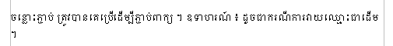
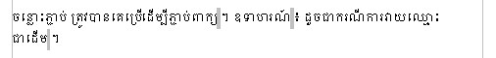
How to type ចន្លោះ​ភ្ជាប់?
ប្រើ​សម្រាប់​ភ្ជាប់​ពាក្យ
គួរ​វាយ​ពី​មុខ​សញ្ញា ។ ៖ !
វាយ​ដោយ​ចុច​គ្រាប់ចុច ឆ្លាស់ (Alt Gr)+ចន្លោះ​មិន​ឃើញ (Spacebar)
ដកឃ្លា
ចន្លោះ​ភ្ជាប់

Slide 17
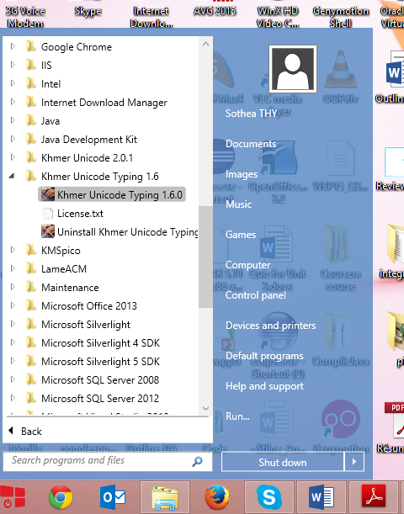
How to turn on Program?
Start→All Programs→ Khmer Unicode Typing→ Khmer Unicode Typing

Slide 18
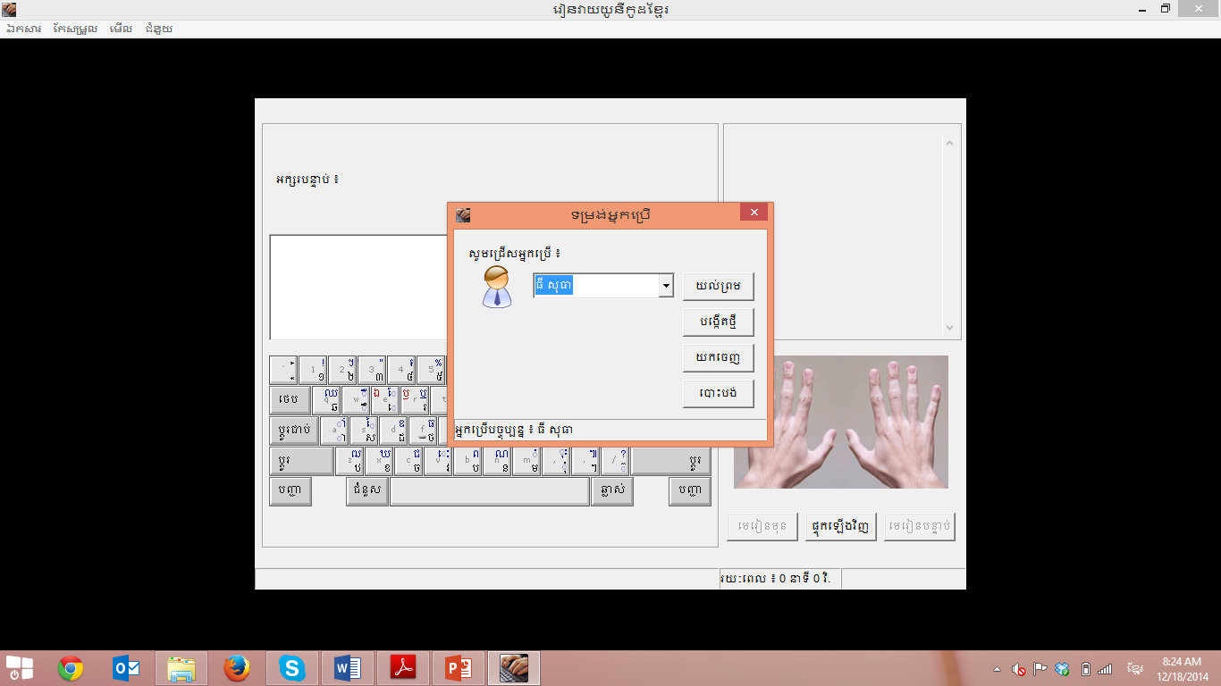
Register Account
វាយឈ្មោះ→ បង្កើតថ្មី​(ករណីហាត់វាយដំបូង)
ជ្រើសរើសឈ្មោះ→ យល់ព្រម(ករណីវាយបន្ត)

Slide 19
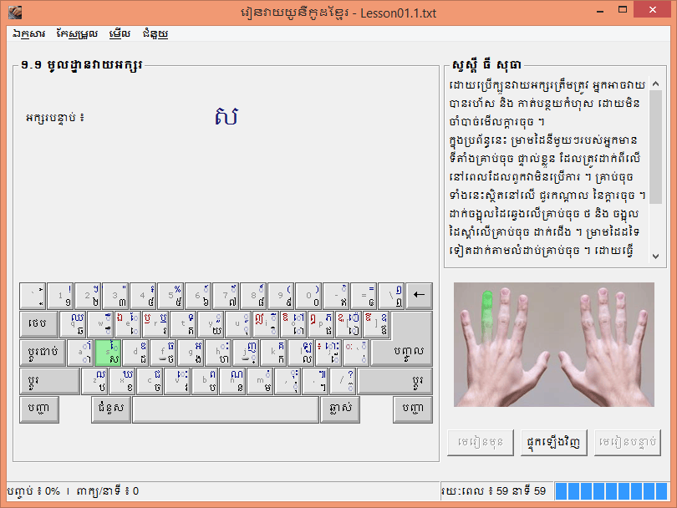
Test using Program
ចុចផ្ទុកឡើងវិញនៅពេលយើងចង់វាយម្តងទៀត
ចុចមេរៀនបន្ទាប់់ ឬមេរៀនមុន ដើម្បីហាត់វាយបន្តឬថយក្រោយ

Slide 20
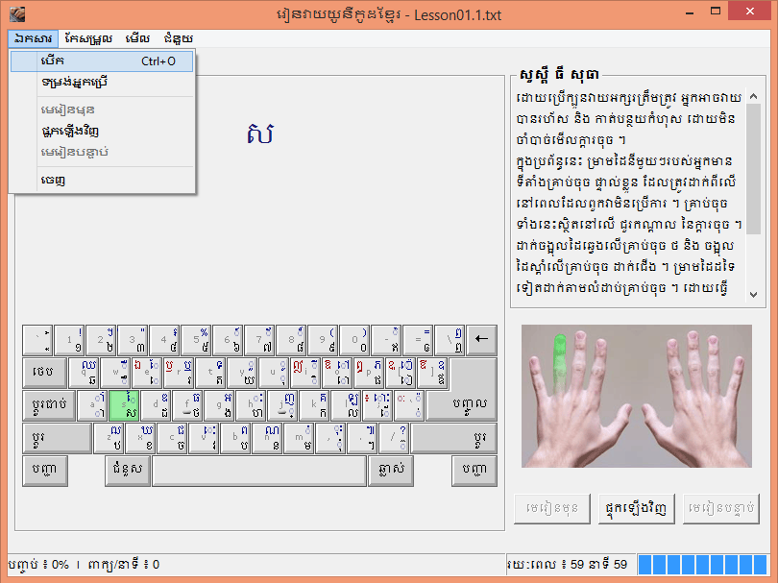
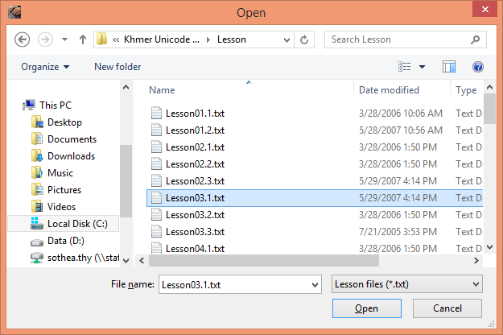
Test using Program
ចុចឯកសារ→ បើក→ ជ្រើសរើសមេរៀនពីFolder Lesson →Open

Slide 21
Practice 01
1). Turn on your computer
2). Login into Khmer Unicode Typing
3). Start to typing on “lesson one”
1.1- Typing key ស ដ​ ថ ា ្ ក ល ើ and ដកឃ្លាន
1.2- Practice with sentence with keys above.
30 Min

Slide 22
Practice 02
1). Turn on your computer
2). Login into Khmer Unicode Typing
3). Start to typing on “lesson Two”
2.1- Typing key េ ិ
2.2- Typing key ​ ែ ី
2.3- Practice with sentence with keys above.
35 Min

Slide 23
Practice 03
1). Turn on your computer
2). Login into Khmer Unicode Typing
3). Start to typing on “lesson Three”
3.1- Typing key រ and ុ
3.2- Typing key ស្រៈ​ពេញ​តួ ឬ និង ស្រៈ ូ
3.3- Practice with sentence with keys above.
35 Min

Slide 24
HomeWork01
1). Retyping again from lesson 1-3
2). Typing with homework01 by browsing file that teacher provide.
3). After finish each step student need to print screen by snipping Tool and submit to teacher.
Speed 20 wpm = 90
Mistake = 10
Formula= =(speed*90/20)+(correct word*10/100)

Slide 25
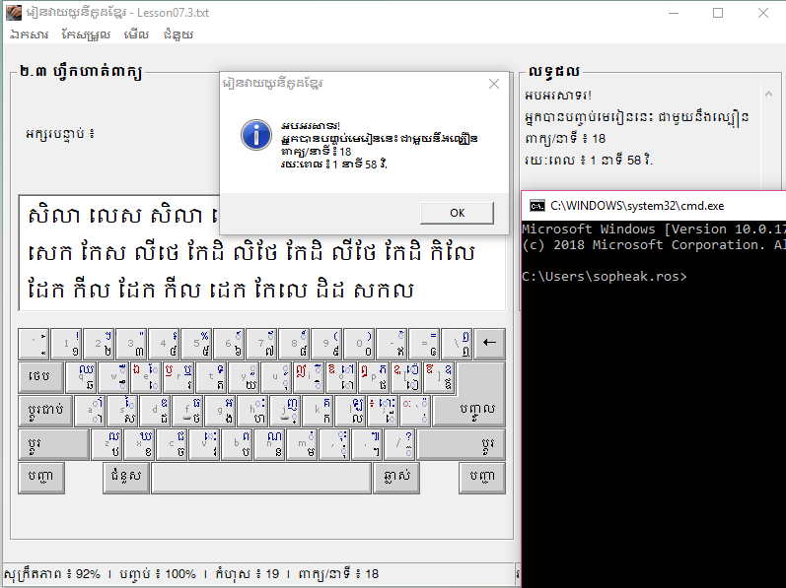

Slide 26
Practice 04
1). Turn on your computer
2). Login into Khmer Unicode Typing
3). Start to typing on “lesson Four”
4.1- Typing key អក្សរ ង និង ហ
4.2- Typing key អក្សរ អ និង ស្រៈ ះ
4.3- Practice with sentence with keys above.
35 Min

Slide 27
Practice 05
1). Turn on your computer
2). Login into Khmer Unicode Typing
3). Start to typing on “lesson Five”
5.1- Typing key ដើម្បី​វាយ​ជើង​អក្សរ​មួយ អ្នក​ត្រូវ​តែ​វាយ​សញ្ញា ដាក់​ជើង ជាមុន បន្ទាប់​មក​វាយ​អក្សរ​ដែល​អ្នក ត្រូវការ​ឲ្យ​វា​ក្លាយ​ជា ជើង
5.2- Practice with sentence with keys above.
30 Min

Slide 28
Practice 06
1). Turn on your computer
2). Login into Khmer Unicode Typing
3). Start to typing on “lesson Six”
6.1- Typing key ​អក្សរ ច និង ស្រៈ ុំ
6.2- Typing key អក្សរ ជ និង ស្រៈ ុះ
6.3- Practice with sentence with keys above.
35 Min

Slide 29
HomeWork02
1). Retyping again from lesson 4-6
2). Typing with homework02 by browsing file that teacher provide.
3). After finish each step student need to print screen by snipping Tool and submit to teacher.
Example next slide*

Slide 30


